Slide 1
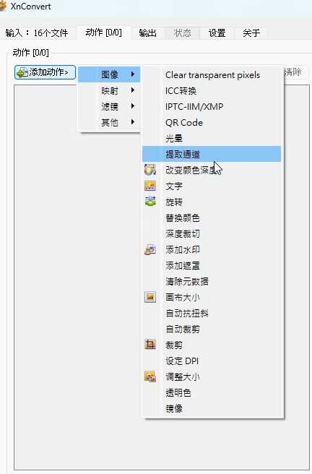
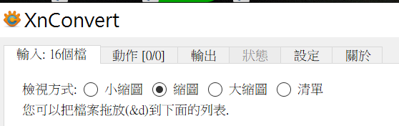
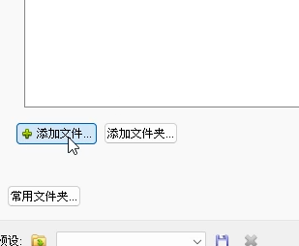
主要是大量修改須求時，有內建一些常用的功能，也有mac & win版本，也有其他軟體，這個較簡單方便
在設置->最上面語系可改繁中

Slide 2
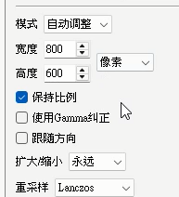
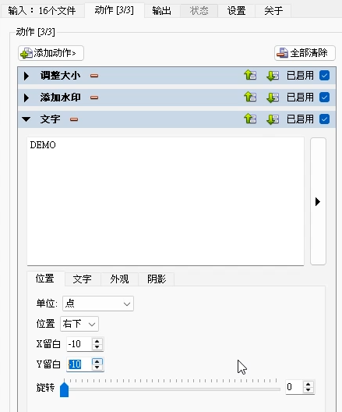
在設置->最上面語系可改繁中
建議設保持比例，否則可能只有原圖一部份，非全部
不須浮水印
注意：
是調整大小，
不是上面那個
畫布大小

Slide 3
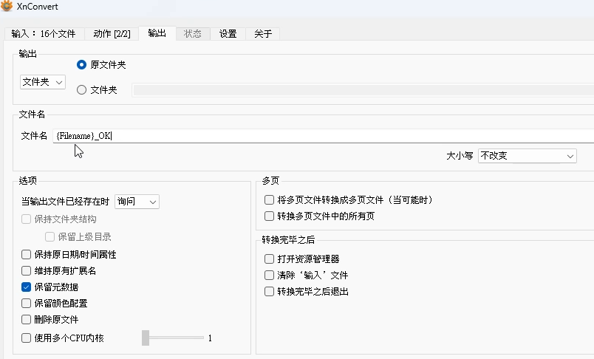
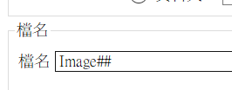
練10min
不會覆蓋原檔案，因為檔名會不同，新檔名可加ok做區別，其他設定先不動
檔名用自動編號較好做

Slide 4
6-2 Bootstrap的版本
Bootstrap和目前主流的瀏覽器相容，最新版為5.0版，比較顯著的改變如下：
移除jQuery
單純使用JavaScript
放棄支援Internet Explorer 10/11 (若須要支援舊版IE就得降到V4)
改良的網格系統 (grid system)
改良的文件說明 (documentation)
改良的表單
改良的模組化
全新的響應式字型 (responsive font)
全新的公用程式與API
bs優點是高效率完成，但BS也是有極限，無法完全滿足須求，所以也是須要再搭配css、js來輔助
Notes:
V3、v4不是不能用，但會漸漸減少
bs優點是高效率完成，但BS也是有極限，無法完全滿足須求，所以也是須要再搭配css、js來輔助

Slide 5
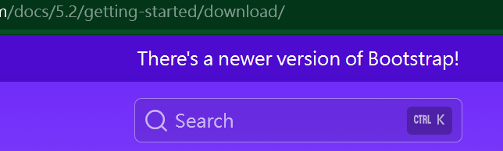
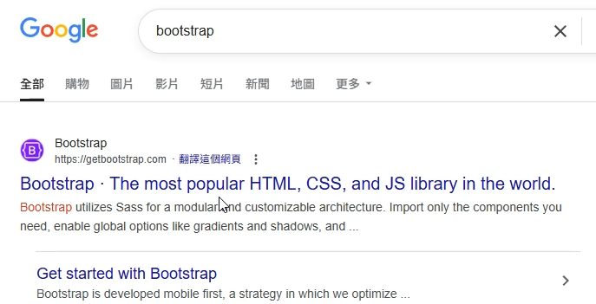
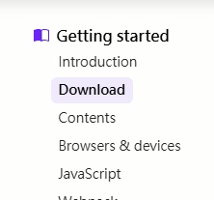
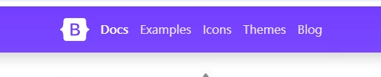
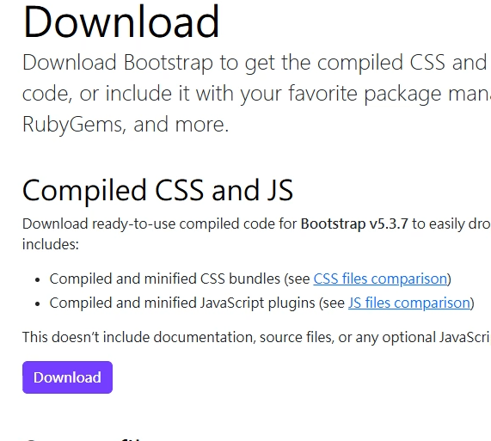
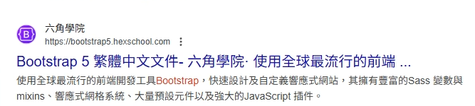
找官網，英文才是，下面六角的中文翻譯可參考
已包含這兩個
版本說明：最新是v5，網路上應該還很多v3、v4
官網及六角有蠻多說明可參考

Slide 6
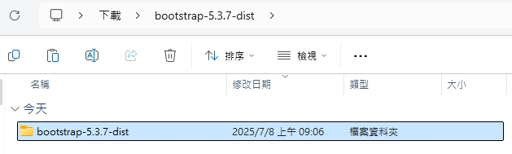
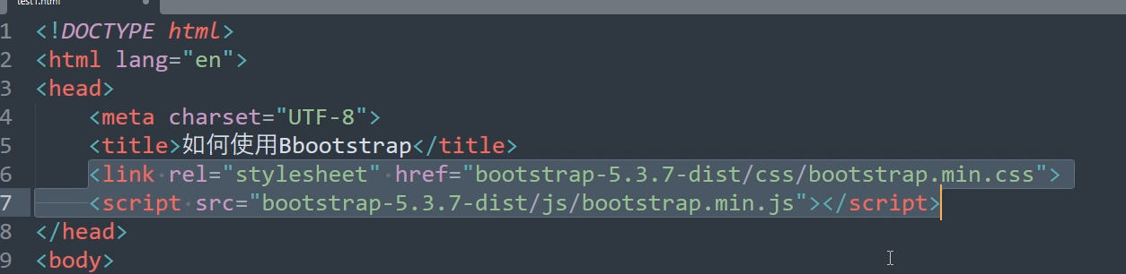
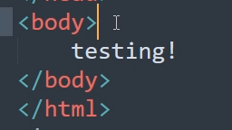

方式一：下載 Bootstrap 套件 test1.html 練10min
到Bootstrap官方網站下載Bootstrap套件。
將下載回來的檔案解壓縮，將之複製到網站(放網頁的根目錄。
在網頁的 <head> 區塊加入第05行的程式碼，至於第09行的程式碼則可以放在 </body> 結尾標籤前面。
裏面這層才是我們要的
DEMO 6、7行雖有加引用檔案了
但還是沒作用(下頁介紹bs結構)

Slide 7
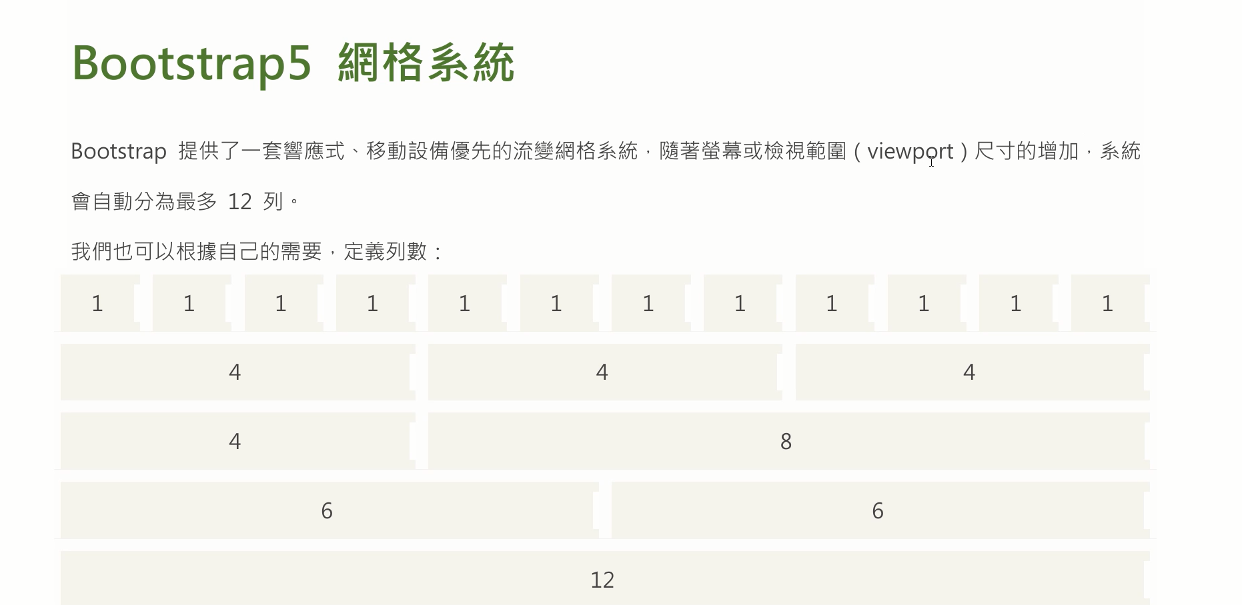

Slide 8
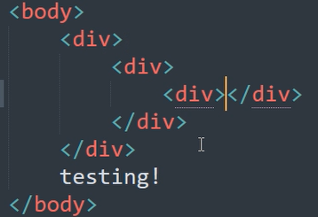
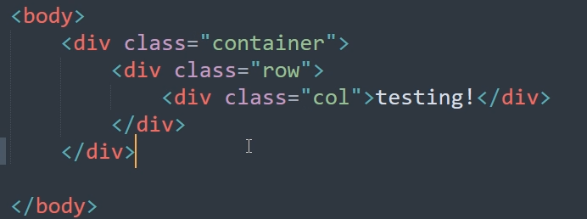
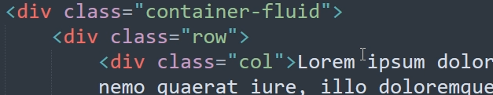
6-4 Bootstrap 網頁的基本結構，練習test1.html
一、加container就可看出效果
二、比較下面滿版和上面標準的差異，
雖名為滿版但也還有一點留空白，
因為在行動裝置上不可全滿

Slide 9
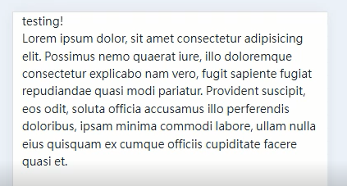

Test1.html
一、用f12來檢視，發現有問題，手機裝置時，字變很小，原因是沒加 <meta name="viewport" content="width=device-width, initial-scale=1.0">
二、再說明一次結構的重要，舉例官網layout-col
三、一列三欄說明是均分分佈，加顏色或寬度3/6/3
四、demo超過12等分會放到第二行3/9/3

Slide 10
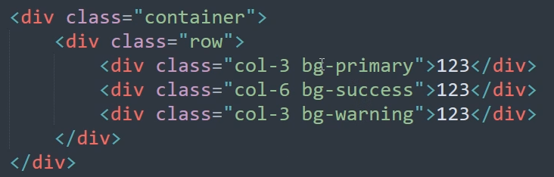
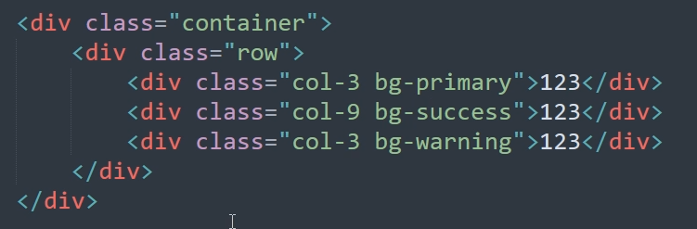
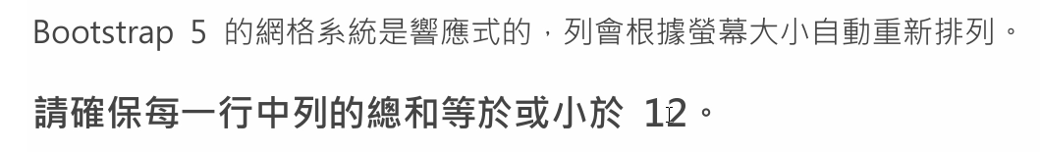
Test1.html
不指定寬度的話，就是均分
若超過12格的話，會排到下一行

Slide 11
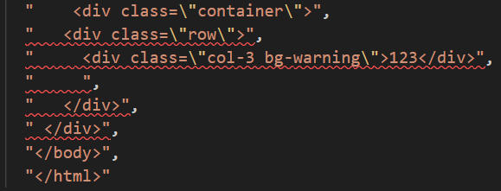
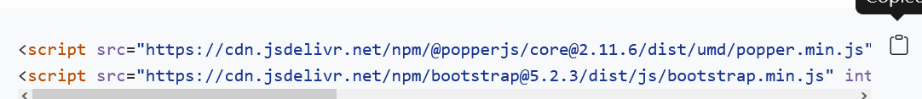
Test2.html bs5範本製作 產生器
一、download頁面下面有cdn連結
二、先選第一個連結，把js(bundle) mark掉(js+popper合在一起)，再copy第二個連結，是把popper分開來，popper是有一些彈出提示框功能
三、https://snippet-generator.app/
四、
Notes:
有紅色是ok的

Slide 12
6-5-2 容器
Bootstrap 提供 .container 、 .container-fluid 和.container-{breakpoint} 三種容器，下面是一個例子。
<div class="container">
<div class="row">
<div class="col-8">區塊1</div>
<div class="col-4">區塊2</div>
</div>
</div>
<div class="container-md">
<div class="row">
<div class="col-8">區塊3</div>
<div class="col-4">區塊4</div>
</div>
</div>
<div class="container-fluid">
<div class="row">
<div class="col-8">區塊5</div>
<div class="col-4">區塊6</div>
</div>
</div>

Slide 13
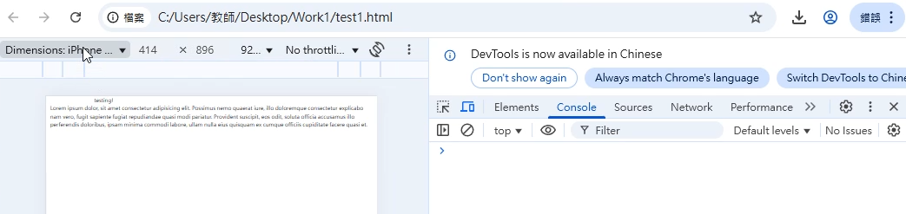
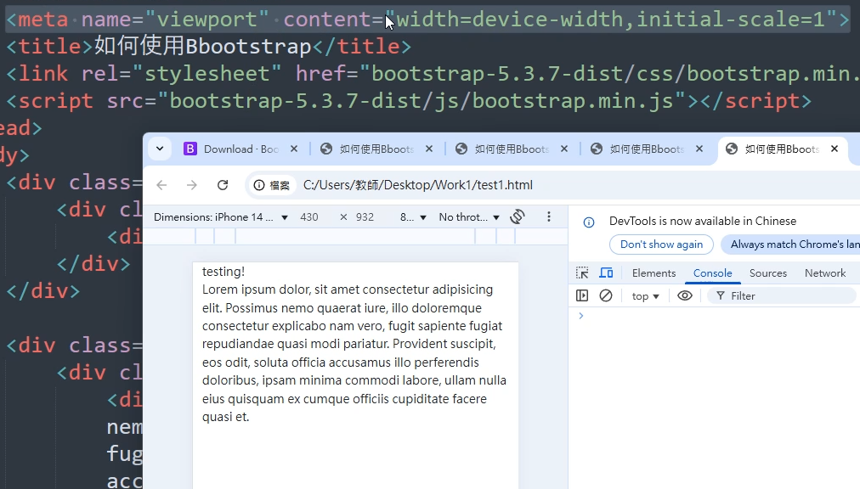
按F12進入
可選不同裝置
但有個問題：
選IPHONE14時，
字太小看不清
要再加上這行設定，調整寬度
以配合裝置，尤其是高解析度的

Slide 14
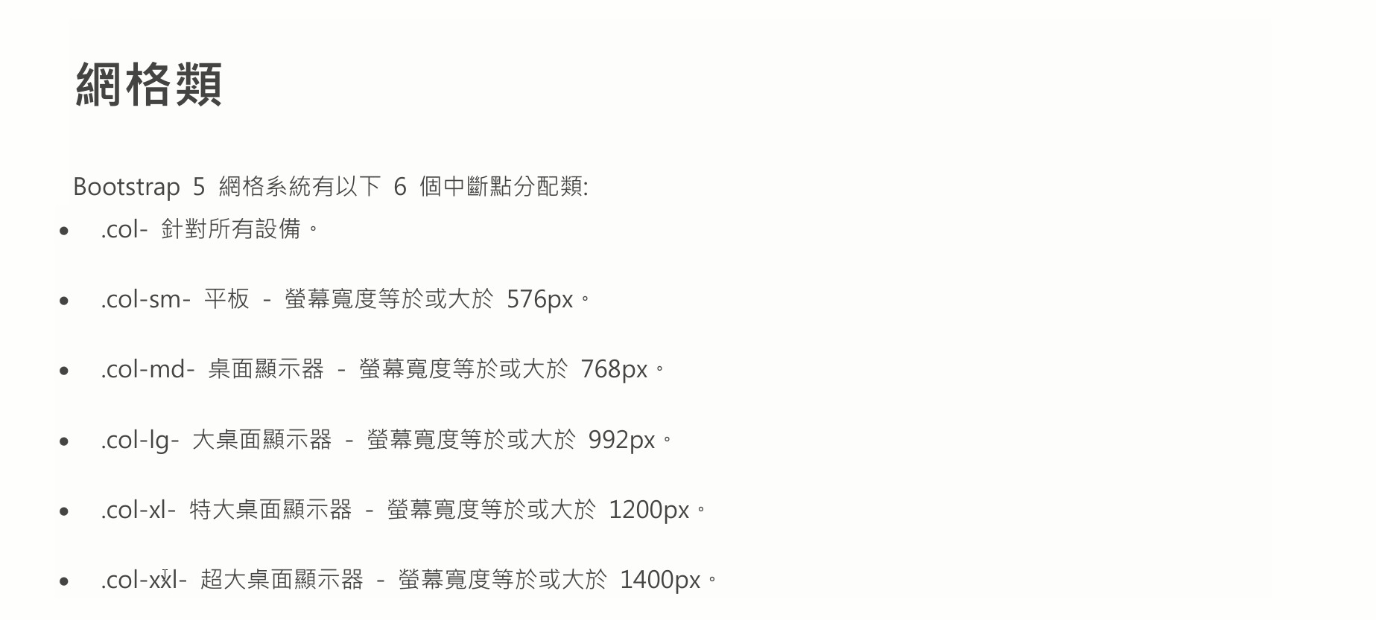
Notes:
對照手寫css，像素是bs定義的，也可用css自設，media query

Slide 15
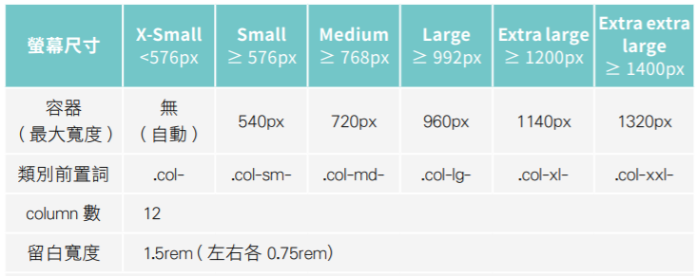
網格系統
Bootstrap 提供一個網格系統 (gird system)，讓使用者藉此開發適應不同裝置的網頁，達到響應式網頁設計的目的。
Bootstrap針對不同的螢幕尺寸提供如下的網格選項：

Slide 16
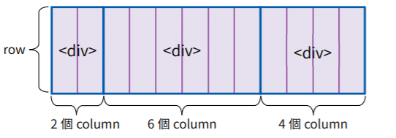
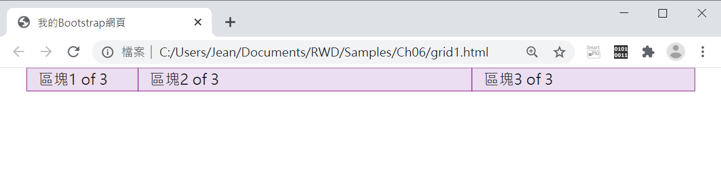
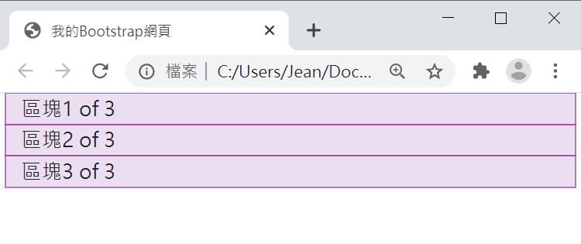
舉例來說，假設要使用三個 <div> 元素製作寬度為1:3:2的三欄版面，如下圖，我們可以撰寫如下的程式碼：
<div class="container">
<div class="row">
<div class="col-sm-2">
區塊1 of 3
</div>
<div class="col-sm-6">
區塊2 of 3
</div>
<div class="col-sm-4">
區塊3 of 3
</div>
</div>
</div>

Slide 17
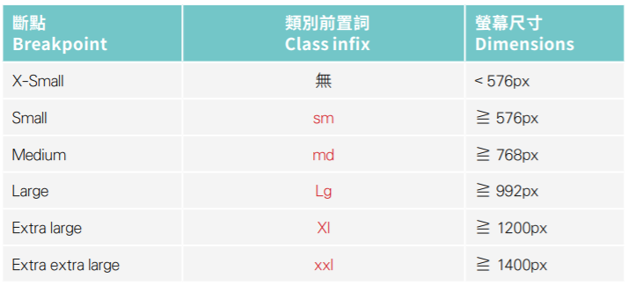
6-5-1 斷點
Bootstrap提供下列6個預設的斷點。

Slide 18
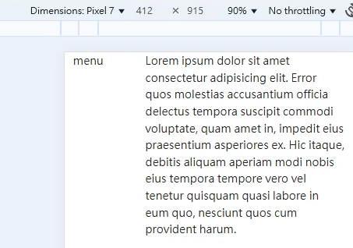
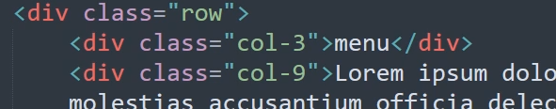
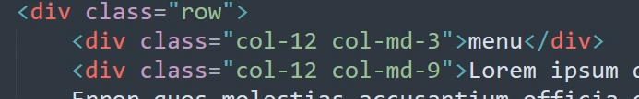
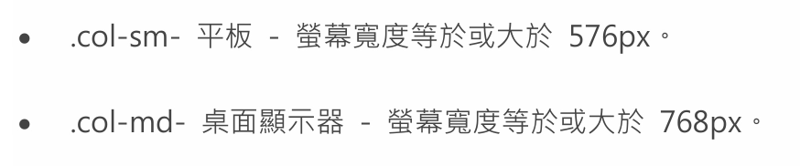
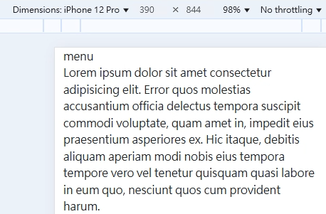
斷點設定考量test3.html
桌機OK
但手機不優
當>768PX時，用3:9方式區分
小於時，就用col-12設定，
重點在此：兩個都要設12(滿版寬)
就可變成強迫換行的垂直排列效果

Slide 19
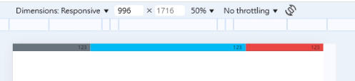
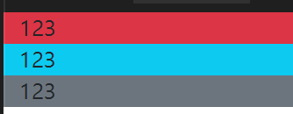
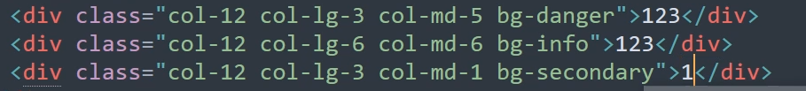
斷點結構test3.html
這選項就可自由調整寬度來檢視不同斷點的效果md/lg中型/大型裝置設定，不設就是小型大型以上就不用設，因可套用lg的設定
垂直紅框數字加起要是12
注意：要加123的文字才會有高度出來，也才看得到顏色，
另補充：顏色很好用，當還沒有合適的圖片之前，可用此方式代替
建議順序：先規劃好網格設定及效果，ok後再來加內容就很快

Slide 20
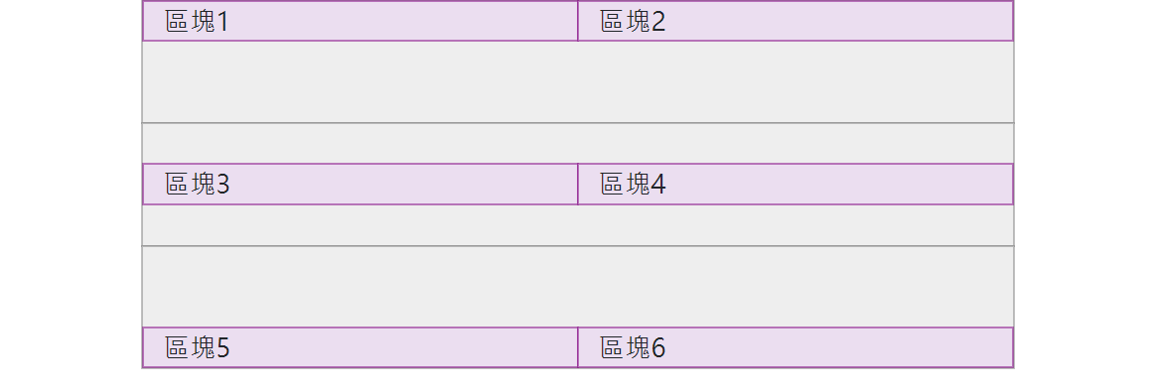
6-5-4 row的垂直對齊方式
我們可以使用 .align-items-* 類別設定列的垂直對齊方式，下面是一個例子。
<div class="container">
<div class="row align-items-start">
<div class="col">區塊1</div>
<div class="col">區塊2</div>
</div>
<div class="row align-items-center">
<div class="col">區塊3</div>
<div class="col">區塊4</div>
</div>
<div class="row align-items-end">
<div class="col">區塊5</div>
<div class="col">區塊6</div>
</div>
</div>

Slide 21
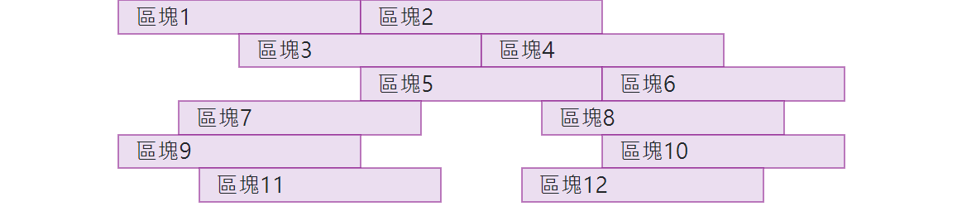
6-5-4 column的水平對齊方式
我們可以使用 .justify-content-* 類別設定欄的水平對齊方式，下面是一個例子。
<div class="container">
<div class="row justify-content-start">
<div class="col-4">區塊1</div>
<div class="col-4">區塊2</div>
</div>
<div class="row justify-content-center">
<div class="col-4">區塊3</div>
<div class="col-4">區塊4</div>
</div>
<div class="row justify-content-end">
<div class="col-4">區塊5</div>
<div class="col-4">區塊6</div>
</div>
<div class="row justify-content-around">
<div class="col-4">區塊7</div>
<div class="col-4">區塊8</div>
</div>
<div class="row justify-content-between">
<div class="col-4">區塊9</div>
<div class="col-4">區塊10</div>
</div>
<div class="row justify-content-evenly">
<div class="col-4">區塊11</div>
<div class="col-4">區塊12</div>
</div>
</div>

Slide 22
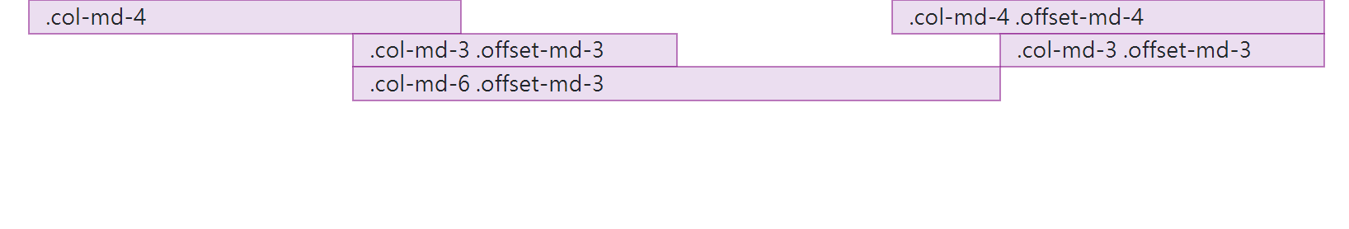
6-5-5 column的位移
我們可以使用 .offset-* 類別來設定column的位移，下面是一個例子。
<div class="container">
<div class="row">
<div class="col-md-4">.col-md-4</div>
<div class="col-md-4 offset-md-4">.col-md-4 .offset-md-4</div>
</div>
<div class="row">
<div class="col-md-3 offset-md-3">.col-md-3 .offset-md-3</div>
<div class="col-md-3 offset-md-3">.col-md-3 .offset-md-3</div>
</div>
<div class="row">
<div class="col-md-6 offset-md-3">.col-md-6 .offset-md-3</div>
</div>
</div>

Slide 23
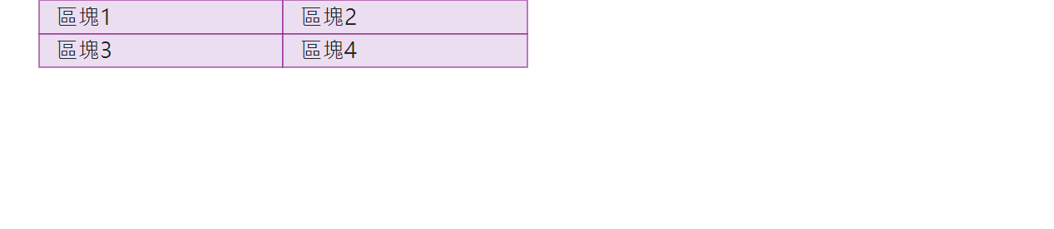
6-5-6 將column換到新行
將column換到新行很簡單，只要在換到新行的地方加上一個有width: 100% 屬性的元素即可，下面是一個例子。
<div class="container">
<div class="row">
<div class="col-6 col-sm-3">區塊1</div>
<div class="col-6 col-sm-3">區塊2</div>
<!--將column換到新行-->
<div class="w-100"></div>
<div class="col-6 col-sm-3">區塊3</div>
<div class="col-6 col-sm-3">區塊4</div>
</div>
</div>

Slide 24
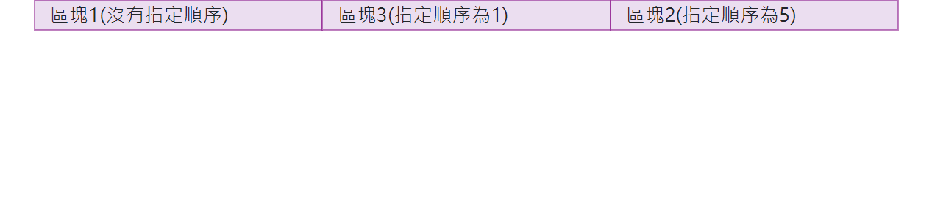
6-5-7 column的順序
我們可以使用 .order-* 等類別來控制column的順序，下面是一個例子。
<div class="container">
<div class="row">
<div class="col">區塊1(沒有指定順序)</div>
<div class="col order-5">區塊2(指定順序為5)</div>
<div class="col order-1">區塊3(指定順序為1)</div>
</div>
</div>

Slide 25
BS文字效果-內容樣式 8.mp4 test4.html

